Slide 1

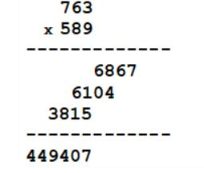
TRƯỜNG ĐẠI HỌC BÁCH KHOA HÀ NỘI
Homework Week 2
Bài 1: Thực hiện phép nhân tay 2 số nguyên dương có 3 chữ số nhập từ bàn phím. Biểu diễn ra màn hình như hình:
Bài 2:
Yêu cầu rút một số tiền T từ ngân hàng và muốn tổng số tờ ít nhất. Cho biết có các loại tiền mệnh giá 100, 20, 5 và 1. Nhập từ bàn phím số tiền T và in ra số tờ mỗi loại mệnh giá và tổng số tờ nhận được.
Bài 3:
Hãy lập trình nhập 1 số nguyên dương nhỏ hơn 1000 và đổi sang số La mã tương ứng, in kết quả ra màn hình.

Slide 2
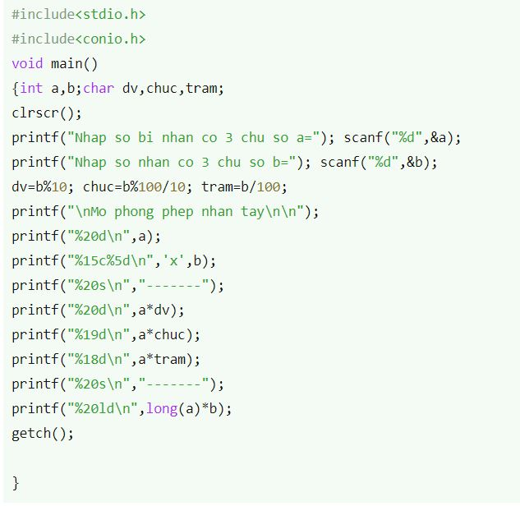

TRƯỜNG ĐẠI HỌC BÁCH KHOA HÀ NỘI
Lời giải :
Chuyển sang ngôn ngữ lập trình C++

Slide 3
TRƯỜNG ĐẠI HỌC BÁCH KHOA HÀ NỘI
Bài 2:
Yêu cầu rút một số tiền T từ ngân hàng và muốn tổng số tờ ít nhất. Cho biết có các loại tiền mệnh giá 100, 20, 5 và 1. Nhập từ bàn phím số tiền T và in ra số tờ mỗi loại mệnh giá và tổng số tờ nhận được.

Slide 4
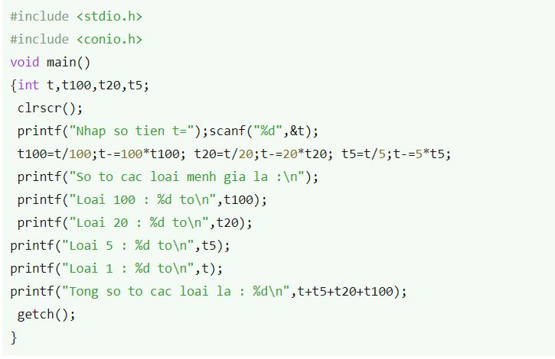

TRƯỜNG ĐẠI HỌC BÁCH KHOA HÀ NỘI
Lời giải:
Chuyển sang ngôn ngữ lập trình C++

Slide 5
TRƯỜNG ĐẠI HỌC BÁCH KHOA HÀ NỘI
Bài 3:
Hãy lập trình nhập 1 số nguyên dương nhỏ hơn 1000 và đổi sang số La mã tương ứng, in kết quả ra màn hình.

Slide 6
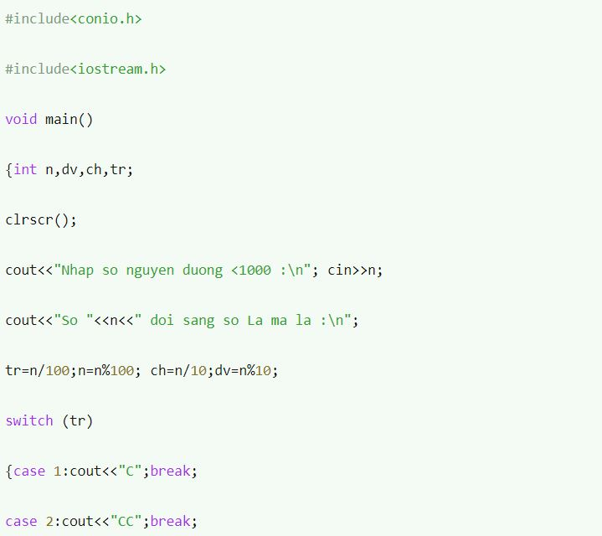
TRƯỜNG ĐẠI HỌC BÁCH KHOA HÀ NỘI
Lời giải:

Slide 7
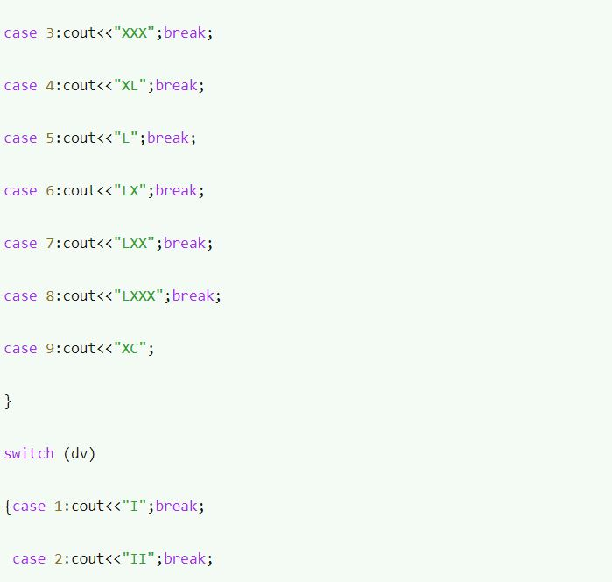
TRƯỜNG ĐẠI HỌC BÁCH KHOA HÀ NỘI

Slide 8
TRƯỜNG ĐẠI HỌC BÁCH KHOA HÀ NỘI

Slide 9
TRƯỜNG ĐẠI HỌC BÁCH KHOA HÀ NỘI

Slide 10
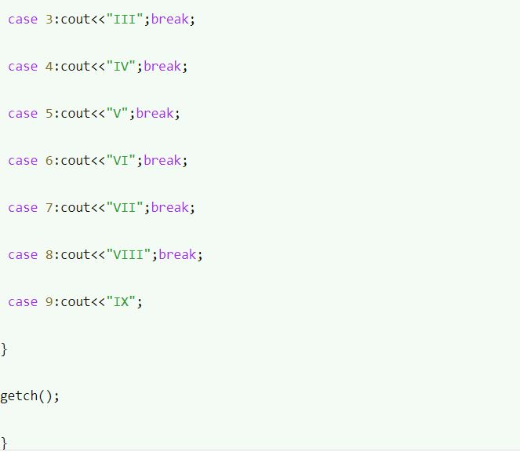
TRƯỜNG ĐẠI HỌC BÁCH KHOA HÀ NỘI

Slide 11

TRƯỜNG ĐẠI HỌC BÁCH KHOA HÀ NỘI
Chuyển sang ngôn ngữ lập trình C++

